Slide 1
H01: Informatie Digitaal
Toetsweek1 : VT41, 50 min

Slide 2
Overzicht
Bits & Bytes.
Binaire getallen.
Binair optellen
Hexadecimale getallen.
Logic gates.
Digitale tekst : ASCII & Unicode.
Digitale kleuren: RGB & HSB.
Negatieve getallen: 2’s complement.
Komma getallen: Single Precision.

Slide 3
Bits & Bytes
bit
0
1

Slide 4
Aantal mogelijkheden
1 bit 2 {0 | 1}
2 bits 4 {00 | 01 | 10 | 11}
3 bits 8 { 000 t/m 111 }

Slide 5
Aantal mogelijkheden.
Er zijn 2^{n} verschillende binaire codes met een lengte van n bits.

Slide 6
Byte, KB, MB en GB
1 Byte = 8 bits
00000000 t/m 11111111
0 (255)
256 in totaal!

Slide 7
Byte, KB, MB en GB
1 KB = 1024 (2¹⁰) Bytes.
1 MB = 1024 KB = 2²⁰ Bytes.
1 GB = 1024 MB = 2³⁰ Bytes.

Slide 8
Binaire Getallen
Van binair naar decimaal
Van decimaal naar binair

Slide 9
Binair naar Decimaal
Gebruik de machten van 2 op de juiste positie. Begin vanaf rechts!
1000110
0*2⁰ + 1*2¹ + 1*2² + 0*2³ + 0*2⁴ + 0*2⁵ + 1*2⁶
2 + 4 + 64 = 70
(1000110)₂ = 70₁₀

Slide 10
Decimaal naar Binair
2⁰ | 1
2¹ | 2
2² | 4
2³ | 8
2⁴ | 16
2⁵ | 32
2⁶ | 64
2⁷ | 128
2⁸ | 256
2⁹ | 512
2¹⁰ | 1024
Decimaal : 38
38 – 32 = 6 | 6 – 4 = 2 | 2 - 2 = 0
100110

Slide 11
Binair optellen
Dec | Bin
0 | 0
1 | 1
2 | 10
3 | 11
1
1
1 | 0 | 1 | 1 | 1
0 | 0 | 1 | 1 | 0
=========================
1
1
1
0
1

Slide 12
Hexadecimaal
16 symbolen:
{ 0, 1, 2, 3, 4, 5, 6, 7, 8, 9,
A, B, C, D, E, F }
A = 10. enz...

Slide 13
Hexadecimaal: B5
Naar decimaal:
5*16⁰ + B*16¹ = 5*1 + 11*16 = 5 + 176 = 181.
Naar binair: B5
|
Aan elkaar: 10110101
1011
0101

Slide 14
Alle conversies.
 | Bin | Dec | Hex
Bin |  | Gebruik de machten van 2. Begin vanaf rechts! | Iedere set van 4 bits komt overeen met een Hex symbool. Begin vanaf rechts!
Dec | Iedere keer de grootste macht van 2 die erin past eraf trekken totdat de 0 bereikt is! |  | Eerst naar binair en dan van binair naar Hexadecimaal!
Hex | Ieder Hex symbool vertalen naar de set van 4 bits die erbij hoort. Begin vanaf rechts! | Gebruik de machten van 16!

Slide 15
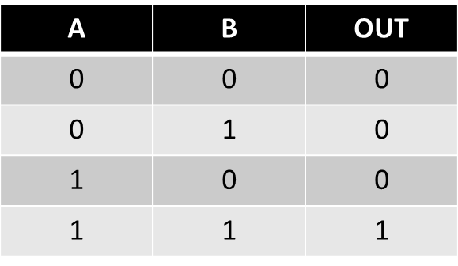
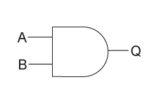
Logic gates
AND

Slide 16
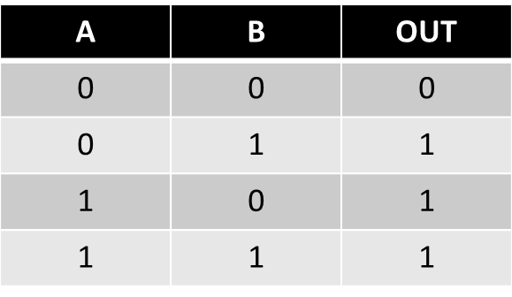
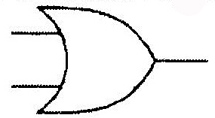
Logic Gates
OR

Slide 17
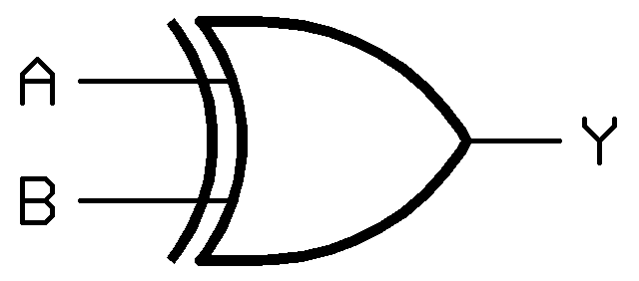
Logic Gates
XOR
A | B | OUT
0 | 0 | 0
0 | 1 | 1
1 | 0 | 1
1 | 1 | 0

Slide 18
Digitaal tekst
Idee:
Ieder symbool krijgt een afgesproken code toegewezen
Twee methodes:
ASCII
Unicode

Slide 19
ASCII codering.
ASCII: American Standard Code for Information Interchange
1 Byte per symbool
Maximaal tot 256 (2⁸) symbolen
Het gebruik van de ASCII tabel!
(zo’n tabel krijg je als bijlage op de toets!)

Slide 20
Voorbeeld: Afe
Symbool | Decimale versie | Hexadecimale versie | Binaire versie
A | 65 | 41 | 01000001
f | 102 | 66 | 01100110
e | 101 | 65 | 01100101
De ASCII code van “Afe” in binair formaat is dus:
010000010110011001100101

Slide 21
ASCII
Nadeel : coderingsruimte is beperkt.
Talen als Chinees en Arabisch passen er niet in!

Slide 22
Unicode
Unicode: Universal Code
2 Bytes per symbool
Gevolg: maximaal tot 2¹⁶ symbolen!
Tabel op: http://www.unicode-table.com

Slide 23
Digitale kleuren & beeld
Twee systemen:
RGB
HSB

Slide 24
RGB
1 byte per basis kleur!
R | G | B
0 t/m 255 | 0 t/m 255 | 0 t/m 255
256 | 256 | 256
Maximaal :
256 X 256 X 256
Mogelijke kleuren met RGB

Slide 25
Voorbeelden:
Rood | Groen | Blauw | Kleur
0 | 0 | 0 | Zwart
255 | 255 | 255 | Wit
255 | 0 | 0 | Rood
0 | 255 | 0 | Groen
0 | 0 | 255 | Blauw
255 | 255 | 0 | Geel
255 | 165 | 0 | Orange
255 | 215 | 0 | Goud

Slide 26
Hex-notatie
rood :
RGB decimaal : (255, 0, 0)
RGB Hex : #FF0000
Navy Blue :
RGB decimaal: (25,116, 210)
RGB Hex : #1974D2

Slide 27
HSB
Hue : 0 -------------------------- 1
Saturation: 0 --------------------------- 1
Brightness : 0 --------------------------- 1
Oneindig veel combinaties!

Slide 28
Definities
Resolutie
Pixel : picture element.
Dpi : Dots per Inch
Compressie.

Slide 29
Negatieve getallen
2 complement methode in 8 bits!
Het teken bit: het eerste bit vanaf links
0 : positief
1 : negatief
00001010
2 + 8 = 10

Slide 30
Negatieve getallen
2 complement methode in 8 bits!
Het teken bit: het eerste bit vanaf links
0 : positief
1 : negatief
-118
10001010
01110101
1
=========
01110110 (118)
Aanpak: Alle bits omdraaien en dan 1 erbij

Slide 31
Komma getallen.
32 bits notatie.
3 onderdelen: het teken, het exponent en de mantisse
De formule:
Getal = (+/-) mantisse * 2^{exponent}
Zie uitwerkingen oefentoets voor een voorbeeld!

